Slide 1

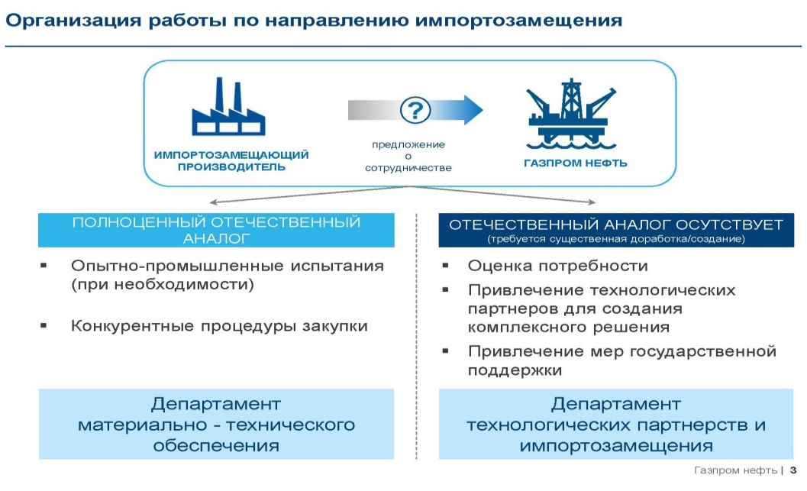
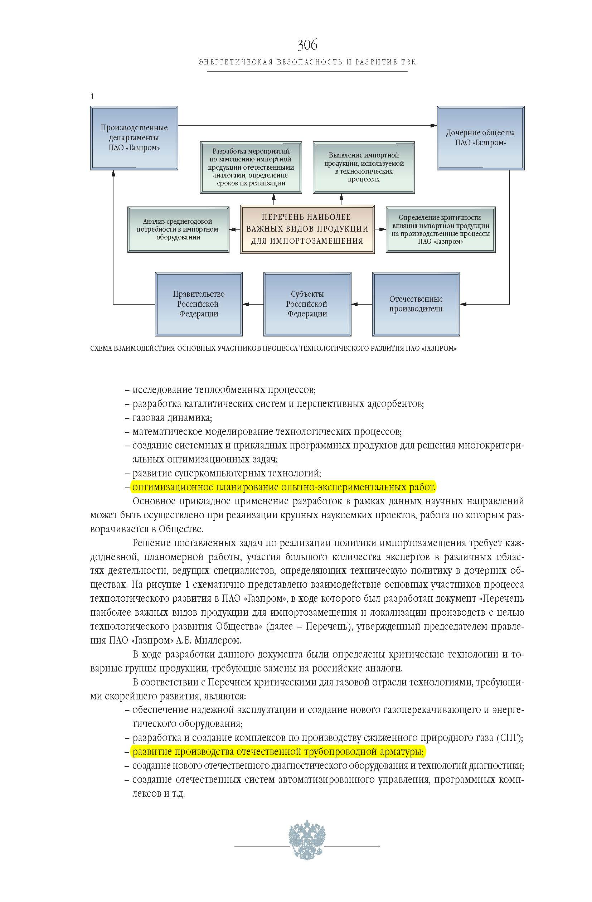
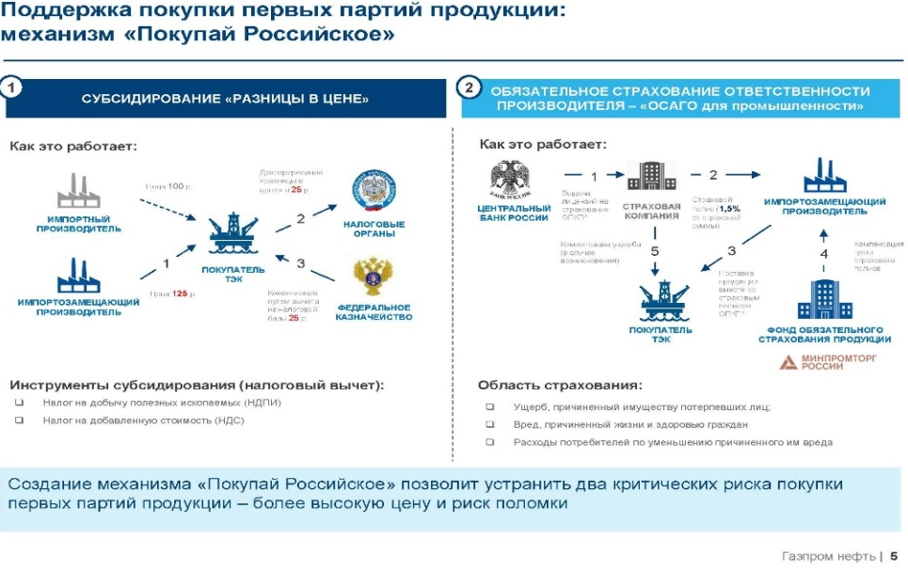
Импортозамещение - арматура
Новые типы арматуры с Патентами РОССИИ для сравнения с иностранными.
Перечень, утвержденный председателем правления А.Б. Миллером: разработать и внедрить в ПАО «Газпром» механизм гарантированной закупки объема продукции на основе долгосрочного договора на серийное производство и поставку импортозамещающей продукции. Был создан новый департамент, но пока реального импортозамещения и новых разработок арматуры НЕТ .
Подписанная с МинПроТорг РФ 19 июня 2015 года Программа импортозамещения продукции промышленного назначения, используемой в том числе для нужд ПАО ≪Газпром≫, для разработанных конкретные мер государственной поддержки, не выполняется.
ПОЛИТИКА импортозамещения закупок есть, а
механизма помощи производству российского нового,
инновационного, имея столько денег-НЕТ.
Если вложить в разработку нового оборудования для себя, можно в будущем иметь все, необходимое.

Slide 2
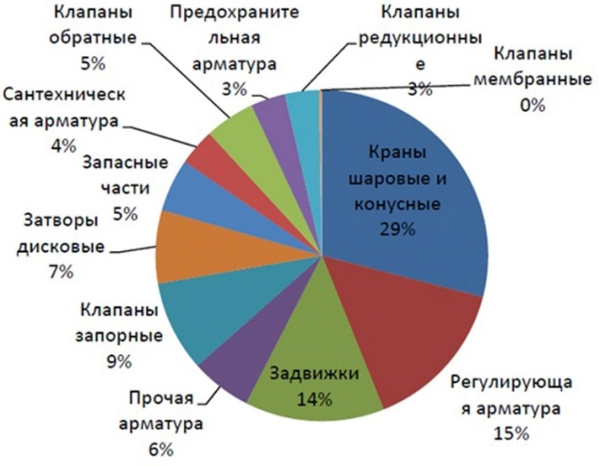
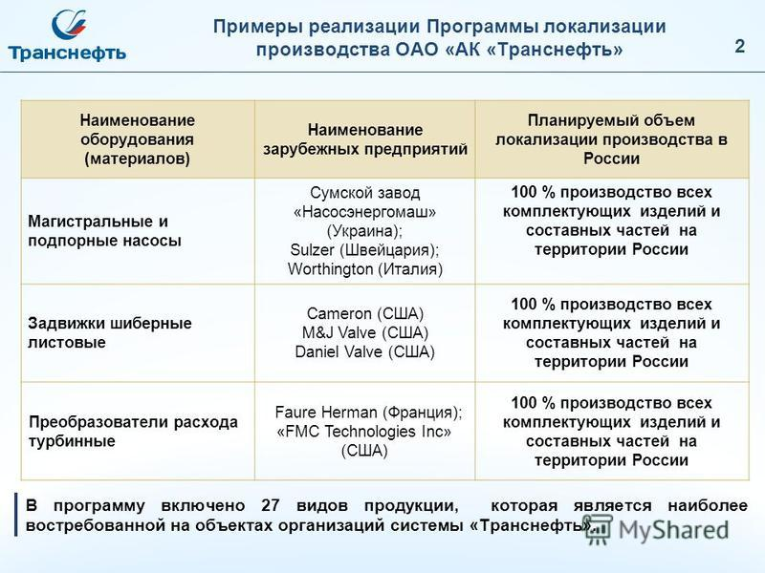
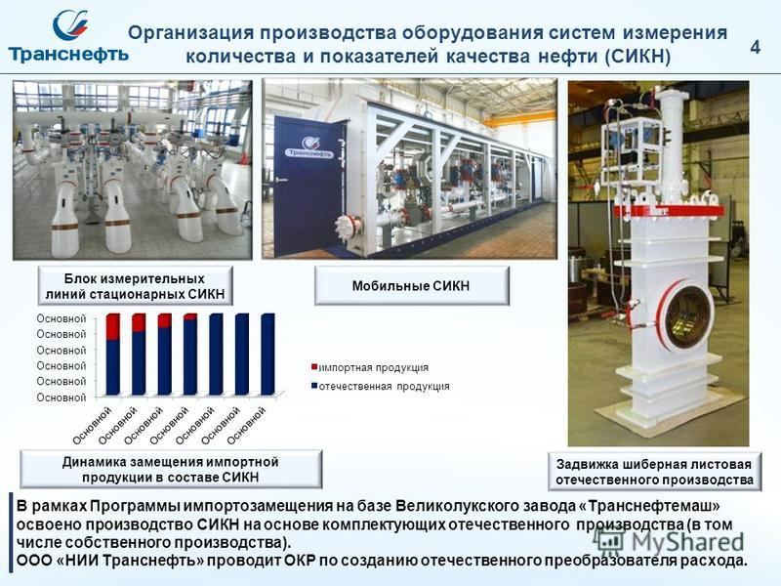
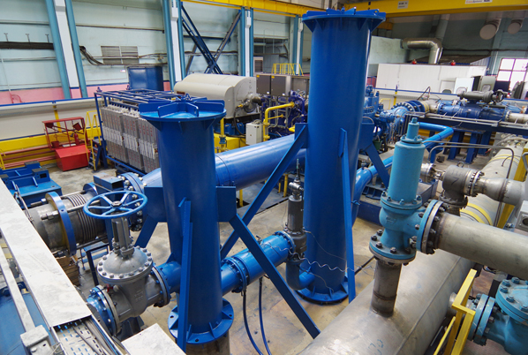
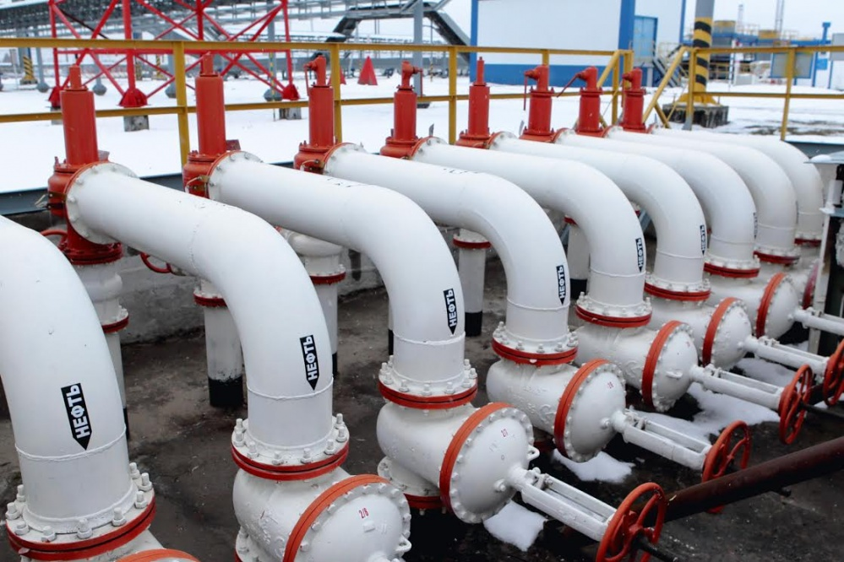
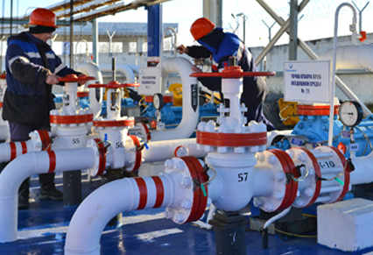
Транснефть – импортозамещение. ДА!??
В рамках программы импортозамещения освоила 22 из 26 видов продукции для магистрального трубопроводного транспорта нефти и нефтепродуктов. ОАО "АК "Транснефть" планирует инвестировать в программу импортозамещения еще 15 млрд рублей, в прошлом году вложения составили 3,5 млрд рублей, сообщил президент компании Николай Токарев в интервью, размещенном на сайте компании.
Этой модели 100лет
В отчетах скоро будет 100% импортозамещения, в реальности дисковые задвижки и
предохранительные клапана производства середина ХХ века. Новых разработок по
этой номенклатуре в НИИ ведомства НЕТ , как во всем нефтегазовом секторе.

Slide 3
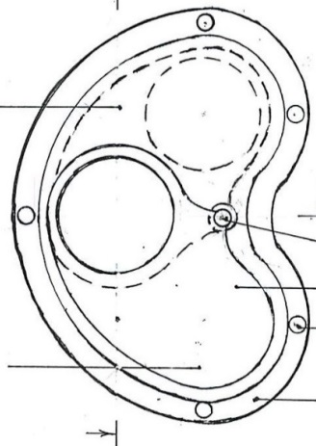
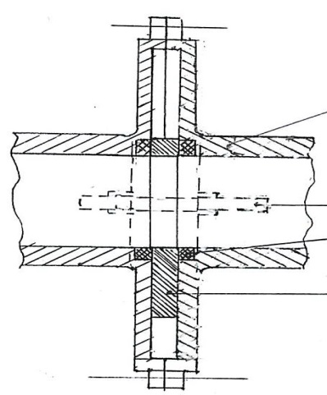
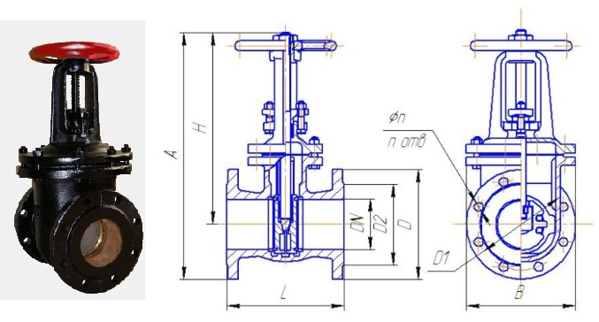
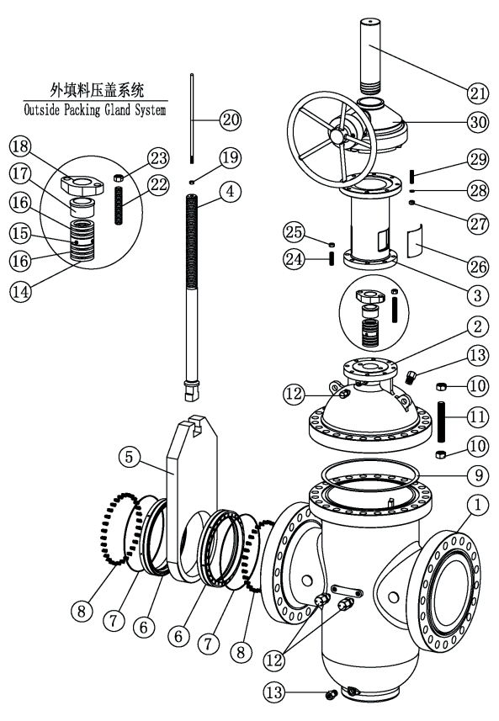
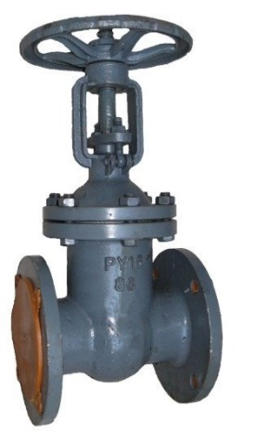
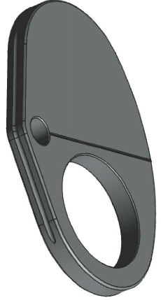
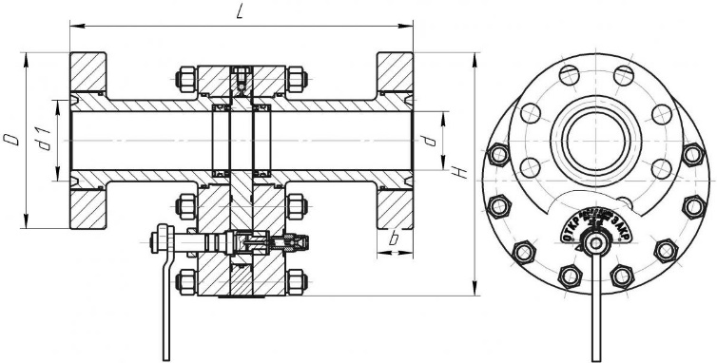
ИМПОРТОЗАМЕЩЕНИЕ? Да Всем Все по Шиберу покупаем имеем Патент РФ
Задвижка шиберная API6D/ISO14313
для ООО «Роснефтегазснаб»
Задвижка дисковая штуцерная
ЗДШ65(50,100)
Всего 3 детали, изготовление -1пресс с 3 матрицами
Вес в 3 раза, цена в 5 раз меньше дисковых, ручной/механ
привод, рабочая среда при морозе не разрывает корпус.

Slide 4

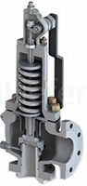
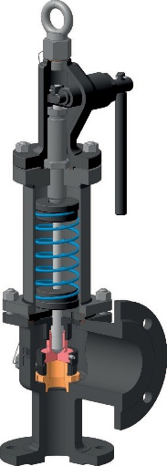
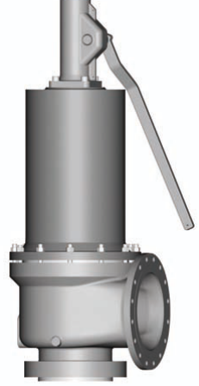
Клапана предохранительные – сравнение с Патент РФ 161870
«Промтревел»
A.S.T. Италия
Bopp&Reuther
Австрия
Простая конструкция из трубы протока рабочей
среды, легче в 3, дешевле в 2 раза, без дополн
фланцев, болтов и гаек крепления. Регулировка давления срабатывания снаружи корпуса на месте

Slide 5
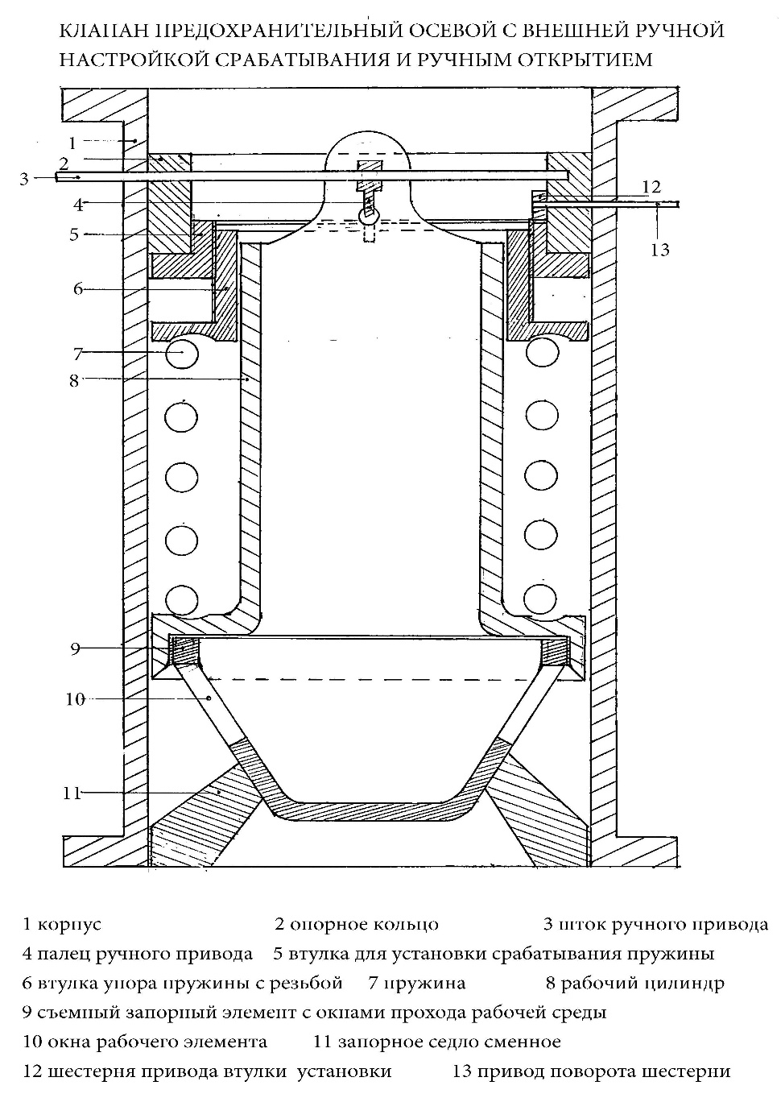
Клапан предохранительный-устройство.
Преимущества клапана предохранительного осевого:
1.Единый корпус можно изготовлять из отрезка трубы рабочего потока или литье - минимальные затраты на обработку. Вес в 3 раза меньше-нет соединительных фланцев, болтов, гаек для них
2.Простая сборка с двух сторон корпуса, 15 деталей.
3.Осевой поток в окнах создает минимальный шум
4.Жесткость пружины можно изменять во время эксплуатации на месте установки без разборки по данным манометра по давлению или по усилию на рычаге ручного открытия без давления.
5.Размерами окон запорного элемента можно регулировать время открытого состояния клапана для необходимого перепада давления.
6.При открытии клапана увеличивается площадь поверхности запора под давлением среды, что позволяет продлить время открытого состояния для падения давления.
7.Конусная форма посадочного гнезда позволяет
запорному элементу самоустанавливаться, что улучшает герметизацию узла.
8.Приводом 13 меняется жесткость пружины при
изменении от времени или сезонном перепаде температур от -60 до +50град.
9.Можно устанавливать разные формы посадочного узла: плоские, дросселирующие, конусные и др. применительно к рабочей среде, сохраняя базовую форму

Slide 6
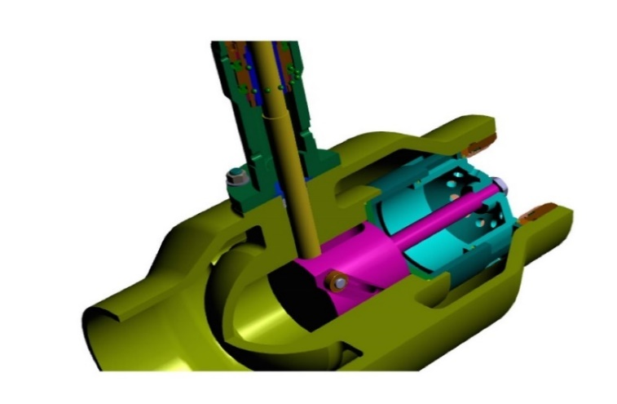
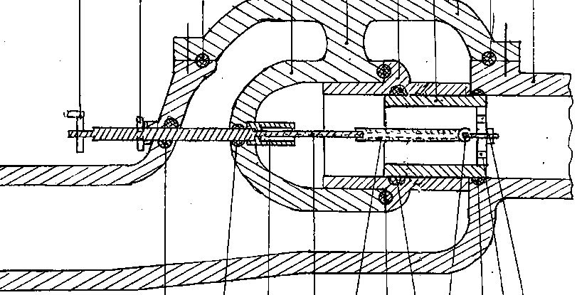
Клапана Осевого потока с Патентами РОССИИ для сравнения с иностранными
МОКВЕЛД 13-15 млн руб ГУДВИН 15-17млн руб ПАТЕНТ РФ 2-3 млн руб
Привод подшипники качения на поршень закрытия, движение штока вращательное. Надо слабый привод , надежнее герметизация.
ОСЕВОЙ ПРИВОД ОСЕВОГО ПОТОКА
Рейка-шестерня-рейка, двойная
передача под 90гр, зазоры в соеди-
нениях и поступательное движение
штока требуют усиленного привода
и внутренней смазки.
Осевой прямой вращательный привод на поршень требует малого усилия, надежная герметизация. Можно менять поршень и трим при снятой крышке на трубопроводе, установка в любом положении:сверху/снизу
Зубчатая рейка 90гр -слабый узел!
трение скольжения и линейное
перемещение требуют усиленного
привода, смазки, (гаражный замок)

Slide 7

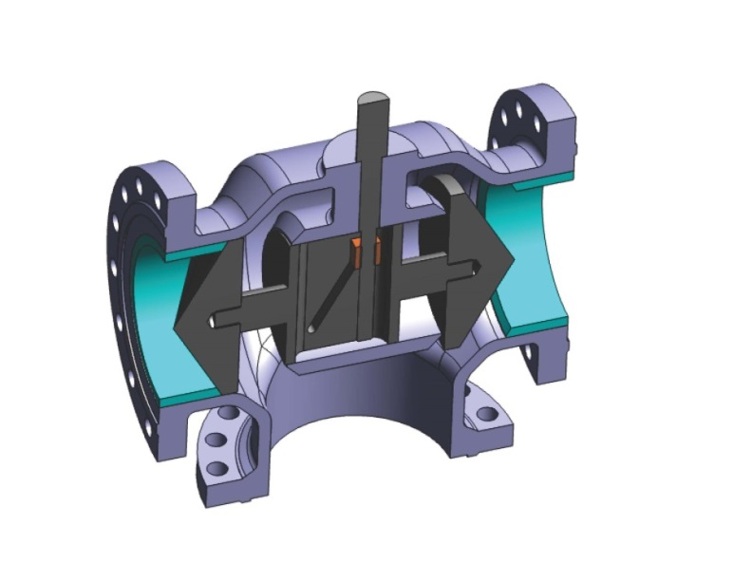
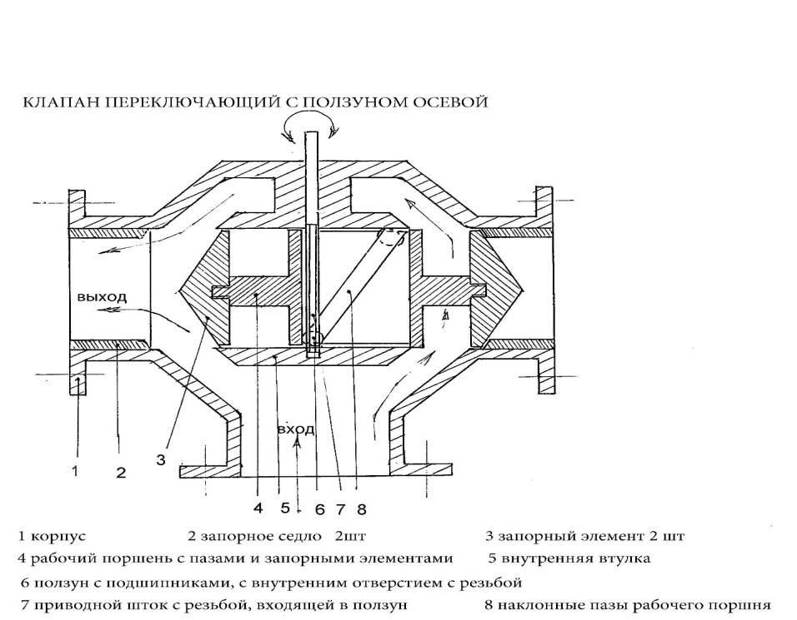
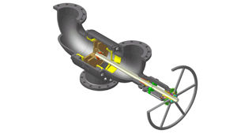
Устройство переключающее
Запорный поршень перемещается подшипниками качения в пазах, вращением штока, что требует малого усилия привода, простое уплотнение.
Сложная компоновка устройства из 3х разных отливок с длинным штоком с 2мя уплотнениями для линейного движения поршня перекрытия и наружный привод штока с резьбой под атмосферным воздействием, сложная точная осевая установка длинного вала через два уплотнения

Slide 8
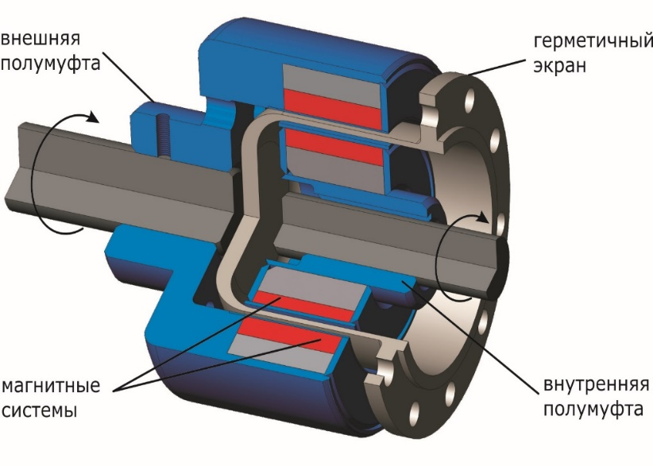
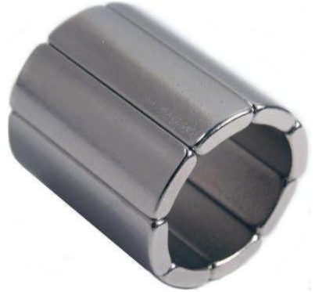
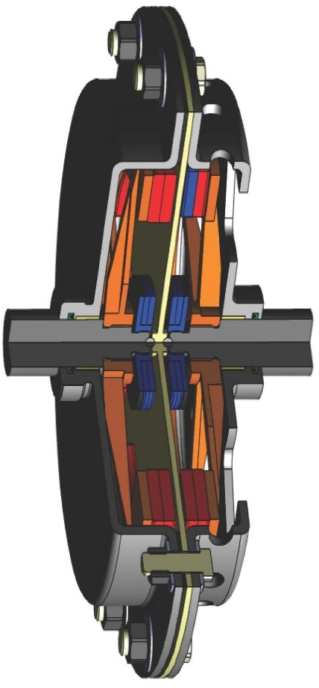
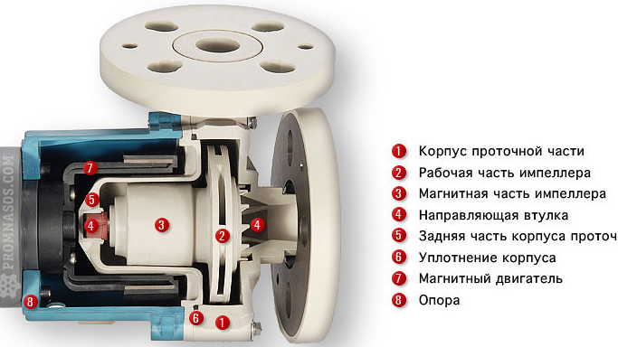
магнитная герметичная дисковая муфта Патент РФ
Окна охлаждения
Магниты сложной
формы
Плоские магниты
Ведущий
Ведомый
Плоские круглые
магниты
Недостатки: 1.Сложность центровки валов с круговыми магнитами
муфтами и герметичного экрана между ними.
2.Значительные радиальные нагрузки на подшипники двигателя и насоса за счет длины валов и массы круговых магнитных муфт.
3.Затруднен отвод тепла от взаимодействия постоянных магнитов при вращении через герметичный экран и наружный кожух .
4.Значительные массогабаритные размеры круговых магнитов муфт, высокая стоимость муфты.
5.Сложность крепления магнитов в полумуфтах, невозможно замерить намагниченность и заменить магнитный элемент при его размагничивании
Немагнитная
перегородка
Муфта имеет 8 наименований деталей, с одинаковыми размерами,
изготовление без перенастройки оборудования. Все детали Россий- ского производства. Вес муфты меньше существующих
стаканного типа на 40-50%, стоимость изготовления меньше до 25%, сборка, настройка и техобслуживание, включая замену отдельных магнитов простые, не требуют специального оборудования. Температурный режим выдерживается принудительным воздушным охлаждением ведущей части и возможностью охлаждения ведомой части дополнительными наружными радиаторами. Муфту можно использовать для вращения насосов с сигнализацией неисправности от механического трения магнитов о герметизирующую пластину и отключением. При использовании для шагового управления приводами клапанов возможен механический и ручной привод.
Чашков Ю.А. 985 511 3121, 905 74 703 74

